Slide 1
Timelon
By X2 Squad

Slide 2
Постановка задачи/Идея
Проект Timelon представляет собой список задач — программу для управления проектами. Её функционал позволяет пользователю следить за рабочими процессами и контролировать выполнение поставленных задач.
Цель проекта: Создать удобный список задач, в котором можно создавать уникальные задачи и группировать их по спискам с возможностью отслеживать статус их выполнения.

Slide 3
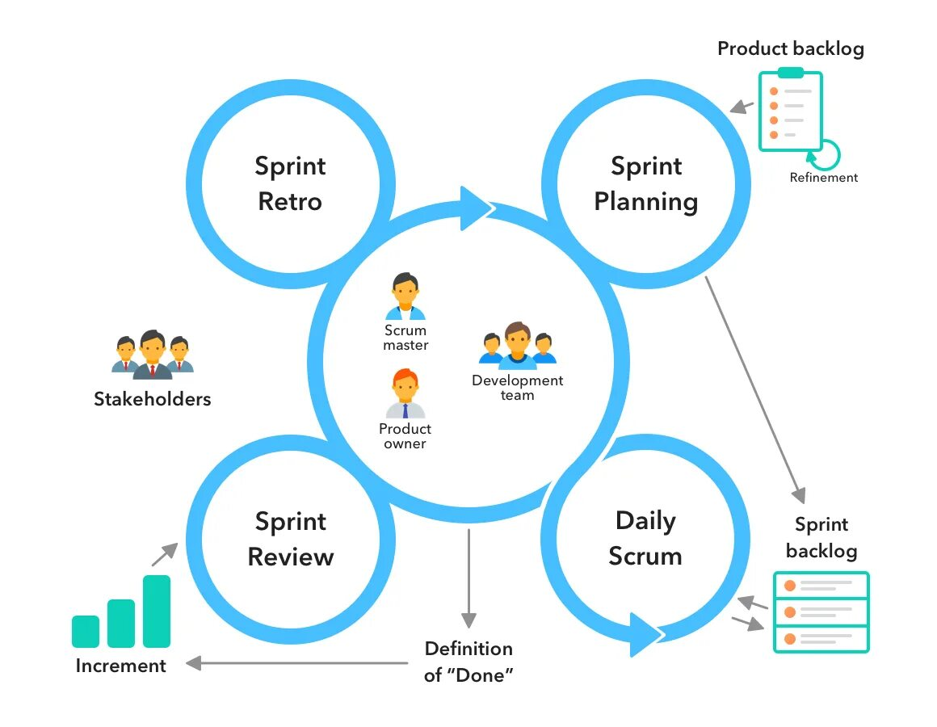
Работа в команде. Методология программирования SCRUM

Slide 4
Правила качественного программирования и принципы ООП
Декомпозиция
Модульность
Правильность выполнения
Тестируемость
Устойчивость
Стилизованность
Читаемость
Универсальность
Креативность
Абстракция
Наследование
Полиморфизм
Инкапсуляция

Slide 5
Структура решения VisualStudio
Библиотека классов
Пользовательский интерфейс
Пространство имен Timelon
Класс Manager
Пространство имен Timelon.Data
Абстрактный класс Unique
Абстрактный класс DataContainer
Класс Card
Класс CardList
WPF и XAML
Паттерн MVVM
Класс ApplicationViewModel
Класс RelayCommand
MainWindow.xaml
Тестирование
Интеграционные тесты
Unit тесты

Slide 6
Работа с пользователем

Slide 7
Внешний вид программы

Slide 8
Быстродействие

Slide 9
Сохранение данных

Slide 10
Подсказки

Slide 11
Интерфейс

Slide 12
Шаблон проектирования MVVM

Slide 13
WPF и XAML

Slide 14
Стили

Slide 15
Библиотека классов

Slide 16
Пространство имен TimelonCL
Класс Manager
Класс Менеджер содержит в себе сортированный список всех объектов CardList и базовые методы работы с ним, такие как:
GetList (Получение списка)
SetList (Вставка Списка)
RemoveList (Удаление Списка)
ContainsList (Проверка на существование Списка)
SearchByContent (Поиск по контенту во всех Списках)
InjectEssentials (Внедрить закрепленные Списки)
Также в классе реализованы методы работы с данными:
Sync (Сохранить данные в файл)
Load (Загрузить данные из файла)

Slide 17
Пространство имен TimelonCl.Data
Абстрактные классы Unique и DataContainer
Уникальный Класс Unique содержит в себе:
Aтоматическую генерацию уникальных идентификаторов в текущей сессии.
Поля и доступ к ним для идентификаторов и названий объектов, наследующих эту абстракцию.
Функция Register (Регистрация идентификатора)
Функция UniqueId (Получение следующего идентификатора)
Разработчики других решений ограничены в доступе к этим функциям во избежание создания ошибок. Уникальный Класс всю работу берет на себя, достаточно только унаследовать его.
Класс DataContainer служит только для того, чтобы наследники могли быть беспрепятственно сериализованы в XML формат. Он имеет атрибут Serializable (Сериализируемый) и хранит в себе пустой конструктор и метод ToXmlString (Сериализация в XML).

Slide 18
Пространство имен TimelonCl.Data
Классы DateTimeContainerData, CardData, CardListData, DateTimeContainer
Классы DateTimeContainerData, CardData, CardListData, DateTimeContainer наследуют абстракцию DataContainer. Они существуют обособленно от связанных с ними объектов и хранят в себе пустые публичные поля с полным доступом для хранения данных основных объектов и их сериализации стандартными методами.
Контейнер Дат, Карта и Список Карт содержат в себе функции FromData и методы ToData для безопасной конвертации из соответствующих контейнеров данных в экземпляр класса и обратно.
Контейнер Дат служит для хранения в себе нескольких экземпляров класса DateTime:
Created (дата создания)
Updated (дата обновления или null)
Planned (запланированная дата или null)

Slide 19
Пространство имен TimelonCl.Data
Классы Card и CardList
Класс Card наследует Уникальный Класс и представляет собой карточку дела. Класс содержит в себе основные поля, характерные для карточки.
Класс CardList также наследует Уникальный Класс и представляет собой список карточек дел. В качестве способа хранения экземпляров Карт в классе используется Dictionary (Библиотека). Класс включает в себя методы:
Get (Получить Карту),
Set (Сохранить Карту),
Remove (Удалить Карту),
Contains (Проверить наличие Карты),
Методы отвечающие за сортировку и поиск.
GetListDefault (Получение Карт, отсортированных по дате обновления)
GetListImportant (Получение Карт, отсортированных по статусу важности)
GetListCompleted (Получение Карт, отсортированных по статусу выполнения)

Slide 20
Классы ApplicationViewModel и MainWindow
Содержит в себе:
Поля
Конструктор по умолчанию
Свойства
Команды

Slide 21
Тестирование
Консольный проект ConsoleTest.cs и Randomizer.cs
Консольный проект включает в себя следующие тесты:
Тест создания случайных карт
Тест создания случайного списка карт и сортировки
Тест создания случайных списков карт в менеджере и работы с данными
Тест с измерением времени выполнения основных операций списка карт

Slide 22
Тестирование
Почему тестирование это важно?
Требования к проекту
Тест план
Методы тестирования
Отчёт о тестировании

Slide 23
Почему тестирование это важно?
Возможность доказать некорректную работу программы
Выявление ошибок
Обеспечивает надёжность и простоту в использовании

Slide 24
Требования
Функциональные требования
Timelon должен обладать функцией создания карточек задач.
Timelon должен хранить карточки задач.
Timelon должен обладать функцией создания списков для хранения нескольких карт задач.
…
Требования к интерфейсу
На интерфейсе Timelon должно быть реализовано поле карточки задачи, отображающее основную информацию о задаче:
статус выполнения
название
информация о важности
…

Slide 25
Тест план
Что такое тест-план?
Документ описывает методы и подходы к тестированию, которые будут
использоваться для тестирования приложения.
Область тестирования:
Тестирование библиотеки классов
Тестирование реализованных в интерфейсе компонентов и функций
Типы тестирования:
Функциональное
Тестирование интерфейса
Юзабилити-тестирование

Slide 26
Методы тестирования

Slide 27
Отчет о тестировании

Slide 28
Выводы

Slide 29
Практическая ценность

Slide 30


